Slide 1
Sve što je napisano crvenom bojom treba zapisati u svoje bilježnice!

Slide 2
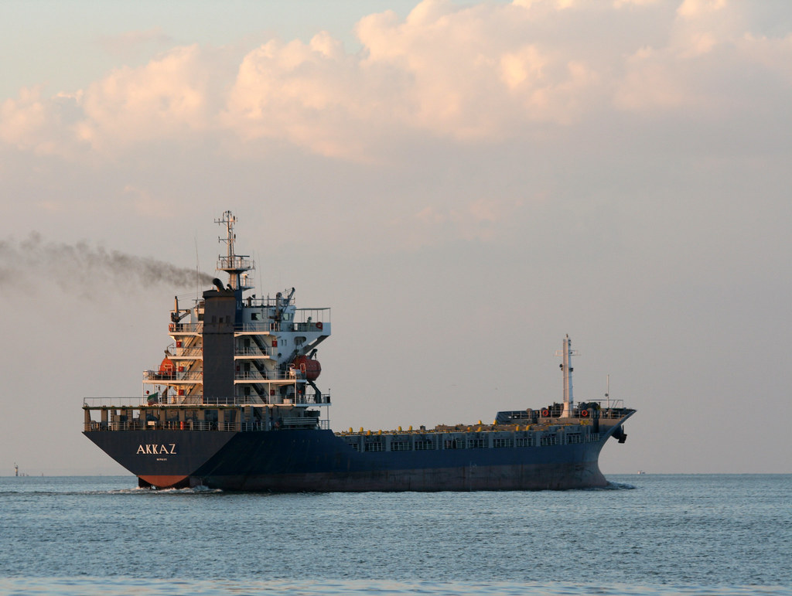
Veliki teretni brod doživio je kvar negdje na Tihome oceanu i treba pomoć.

Slide 3
Kako će mornari objasniti gdje se točno nalaze kada se oko njih nalaze samo tisuće kilometara mora?

Slide 4
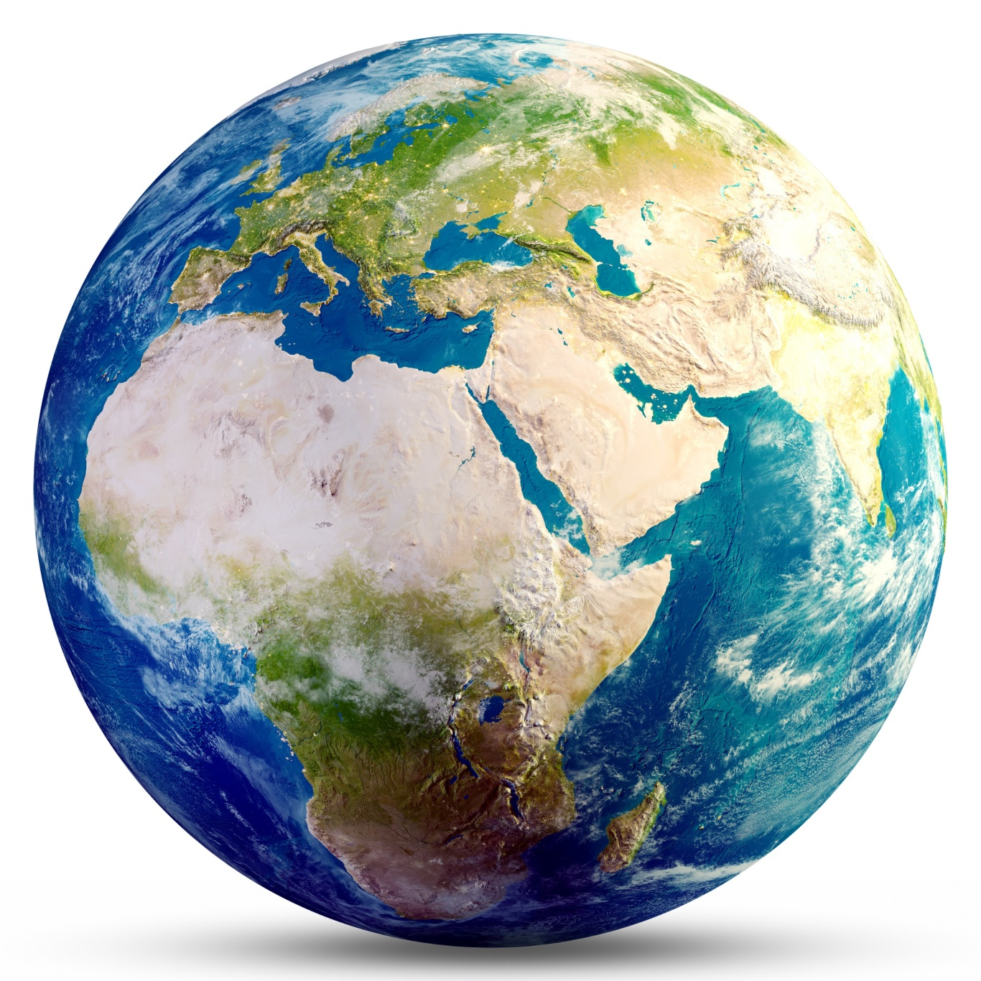
Da bi ljudi mogli odrediti gdje se nalaze na zemaljskoj kugli osmislili su geografsku mrežu.

Slide 5
Geografska mreža
koristi se za određivanje smještaja na Zemlji
paralele ili usporednice
zamišljene kružnice koje su usporedne s ekvatorom
mogu biti sjeverne ili južne
meridijani ili podnevnici
zamišljene polukružnice koje spajaju sjeverni i južni pol
početni meridijan prolazi kroz grad London
mogu biti istočni i zapadni
sve paralele i svi meridijani zajedno čine geografsku mrežu
Hrvatska se nalazi sjeverno od ekvatora i istočno od početnog meridijana

Slide 6
Kako se naziva linija koja je na slici označena crvenom bojom?
Na koje strane svijeta možemo ići od ekvatora?
Sjeverno od ekvatora
EKVATOR
Južno od ekvatora

Slide 7
Ako ucrtamo i druge crte koje će biti paralelne s ekvatorom onda ih nazivamo….
PARALELE ILI USPOREDNICE

Slide 8
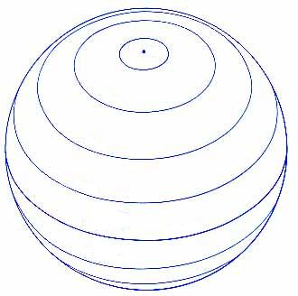
Kakav oblik imaju paralele?
Paralele su kružnice.

Slide 9
Sva mjesta na istoj paraleli jednako su udaljena od ekvatora!

Slide 10
Jesu li sve paralele jednako dugačke?
Ne! Paralele nisu jednako dugačke!

Slide 11
Koja je najduža paralela?
Najduža paralela je Ekvator.

Slide 12
Geografska mreža
koristi se za određivanje smještaja na Zemlji
paralele ili usporednice
zamišljene kružnice koje su usporedne s ekvatorom
mogu biti sjeverne ili južne
meridijani ili podnevnici
zamišljene polukružnice koje spajaju sjeverni i južni pol
početni meridijan prolazi kroz grad London
mogu biti istočni i zapadni
sve paralele i svi meridijani zajedno čine geografsku mrežu
Hrvatska se nalazi sjeverno od ekvatora i istočno od početnog meridijana

Slide 13
S obzirom na smještaj od ekvatora, kakve paralele mogu biti?
Ako ucrtamo i druge crte koje će biti paralelne s ekvatorom onda ih nazivamo….
PARALELE ILI USPOREDNICE
Sjeverne paralele
Južne paralele

Slide 14
Geografska mreža
koristi se za određivanje smještaja na Zemlji
paralele ili usporednice
zamišljene kružnice koje su usporedne s ekvatorom
mogu biti sjeverne ili južne
meridijani ili podnevnici
zamišljene polukružnice koje spajaju sjeverni i južni pol
početni meridijan prolazi kroz grad London
mogu biti istočni i zapadni
sve paralele i svi meridijani zajedno čine geografsku mrežu
Hrvatska se nalazi sjeverno od ekvatora i istočno od početnog meridijana

Slide 15
Paralele označavamo stupnjevima!
Sjeverni pol – 90° sjeverno od ekvatora
60 ° sjeverno od ekvatora
45 ° sjeverno od ekvatora
30 ° sjeverno od ekvatora
15 ° sjeverno od ekvatora
Ekvator – 0°
15 ° južno od ekvatora
30 ° južno od ekvatora
45 ° južno od ekvatora
60 ° južno od ekvatora

Slide 16
Pronađite paralele ucrtane na karti!

Slide 17
Na kojoj paraleli se nalazi naš brod?
20° južno od ekvatora

Slide 18
Kako će mornari objasniti gdje se točno nalaze na 20-oj paraleli južno?

Slide 19
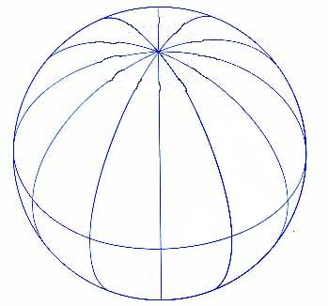
Da bi to uspjeli trebaju im i okomite linije koje se nazivaju
MERIDIJANI ILI PODNEVNICI

Slide 20
Geografska mreža
koristi se za određivanje smještaja na Zemlji
paralele ili usporednice
zamišljene kružnice koje su usporedne s ekvatorom
mogu biti sjeverne ili južne
meridijani ili podnevnici
zamišljene polukružnice koje spajaju sjeverni i južni pol
početni meridijan prolazi kroz grad London
mogu biti istočni i zapadni
sve paralele i svi meridijani zajedno čine geografsku mrežu
Hrvatska se nalazi sjeverno od ekvatora i istočno od početnog meridijana

Slide 21
Kakav oblik imaju meridijani?
Meridijani su polukružnice. Meridijani spajaju polove i ekvator

Slide 22
Koji meridijan je najduži?
Niti jedan!
Svi meridijani su jednako dugački!

Slide 23
Geografska mreža
koristi se za određivanje smještaja na Zemlji
paralele ili usporednice
zamišljene kružnice koje su usporedne s ekvatorom
mogu biti sjeverne ili južne
meridijani ili podnevnici
zamišljene polukružnice koje spajaju sjeverni i južni pol
početni meridijan prolazi kroz grad London
mogu biti istočni i zapadni
sve paralele i svi meridijani zajedno čine geografsku mrežu
Hrvatska se nalazi sjeverno od ekvatora i istočno od početnog meridijana

Slide 24
Ako su svi meridijani jednako dugački, koji je meridijan početni?

Slide 25
Početni meridijan određen je dogovorom ljudi.
Odlučeno je da će početni meridijan biti onaj koji prolazi kroz zvjezdarnicu Greenwich u Londonu
LONDON

Slide 26
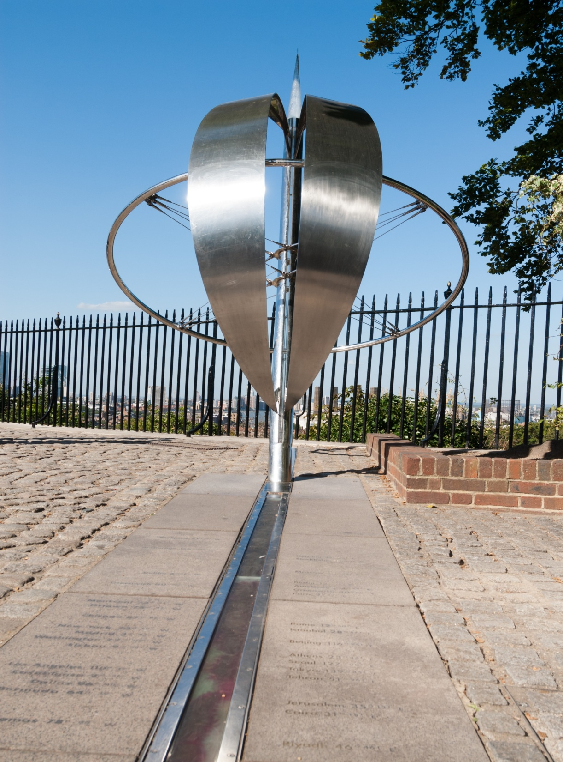
Oznaka početnog meridijana kod zvjezdarnice Greenwich u Londonu

Slide 27
Geografska mreža
koristi se za određivanje smještaja na Zemlji
paralele ili usporednice
zamišljene kružnice koje su usporedne s ekvatorom
mogu biti sjeverne ili južne
meridijani ili podnevnici
zamišljene polukružnice koje spajaju sjeverni i južni pol
početni meridijan prolazi kroz grad London (zvjezdarnica Greenwich)
mogu biti istočni i zapadni
sve paralele i svi meridijani zajedno čine geografsku mrežu
Hrvatska se nalazi sjeverno od ekvatora i istočno od početnog meridijana

Slide 28
Kako se naziva linija koja je na slici označena crvenom bojom?
Na koje strane svijeta možemo ići od početnoga meridijana?
Kakvi mogu biti meridijani s obzirom na smještaj od početnog meridijana?
Zapadno od početnog meridijana
Istočno od početnog meridijana
Mogu biti istočni i zapadni.

Slide 29
Geografska mreža
koristi se za određivanje smještaja na Zemlji
paralele ili usporednice
zamišljene kružnice koje su usporedne s ekvatorom
mogu biti sjeverne ili južne
meridijani ili podnevnici
zamišljene polukružnice koje spajaju sjeverni i južni pol
početni meridijan prolazi kroz grad London (zvjezdarnica Greenwich)
mogu biti istočni i zapadni
sve paralele i svi meridijani zajedno čine geografsku mrežu
Hrvatska se nalazi sjeverno od ekvatora i istočno od početnog meridijana

Slide 30
Pronađite meridijane ucrtane na karti!

Slide 31
Na kojem meridijanu se nalazi naš brod?
20° južno od ekvatora
100° zapadno od početnog meridijana

Slide 32
Sve paralele i svi meridijani zajedno čine geografsku mrežu
+
=
paralele
meridijani
Geografska mreža

Slide 33
Geografska mreža
koristi se za određivanje smještaja na Zemlji
paralele ili usporednice
zamišljene kružnice koje su usporedne s ekvatorom
mogu biti sjeverne ili južne
meridijani ili podnevnici
zamišljene polukružnice koje spajaju sjeverni i južni pol
početni meridijan prolazi kroz grad London (zvjezdarnica Greenwich)
mogu biti istočni i zapadni
sve paralele i svi meridijani zajedno čine geografsku mrežu
Hrvatska se nalazi sjeverno od ekvatora i istočno od početnog meridijana

Slide 34
Ponovite što ste naučili.

Slide 35
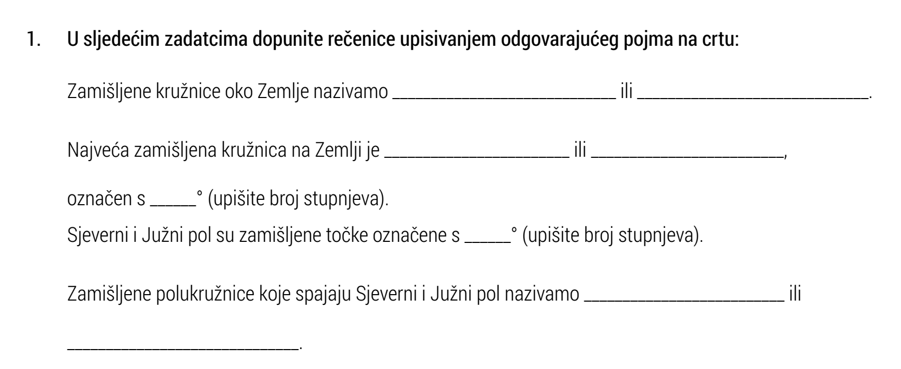
Riješite zadatke u radnoj bilježnici na stranicama 12-15!
paralele
usporednice
ekvator
polutnik
0
90
meridijani
podnevnici

Slide 36
Riješite zadatke u radnoj bilježnici na stranicama 12-15!

Slide 37
Riješite zadatke u radnoj bilježnici na stranicama 12-15!

Slide 38
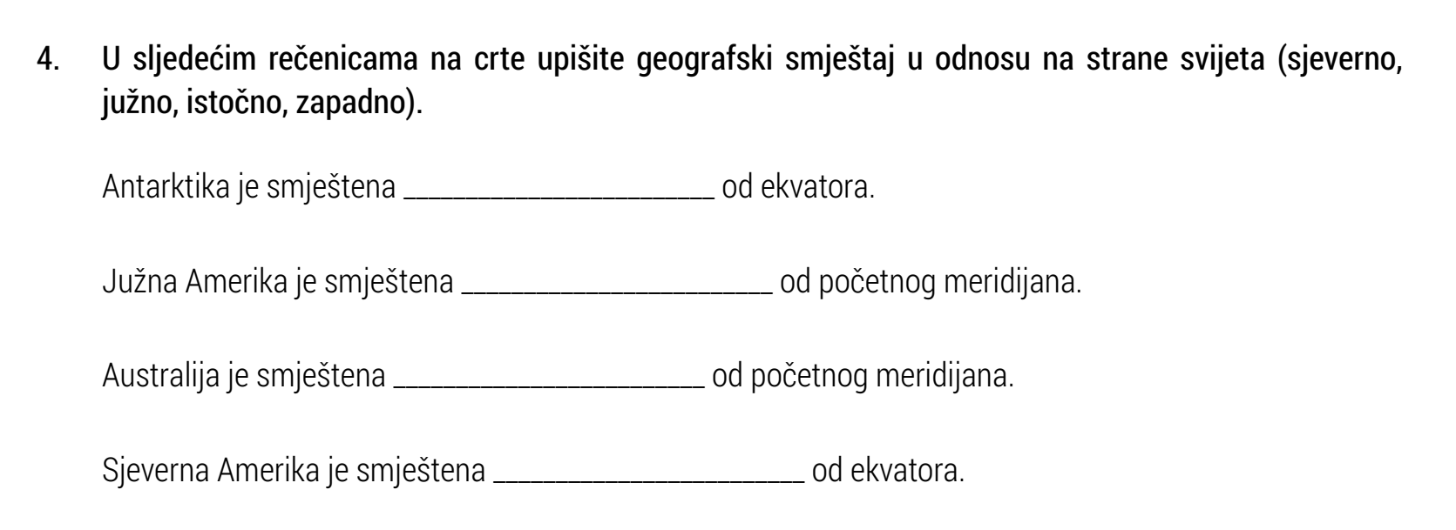
Riješite zadatke u radnoj bilježnici na stranicama 12-15!
južno
zapadno
istočno
sjeverno

Slide 39
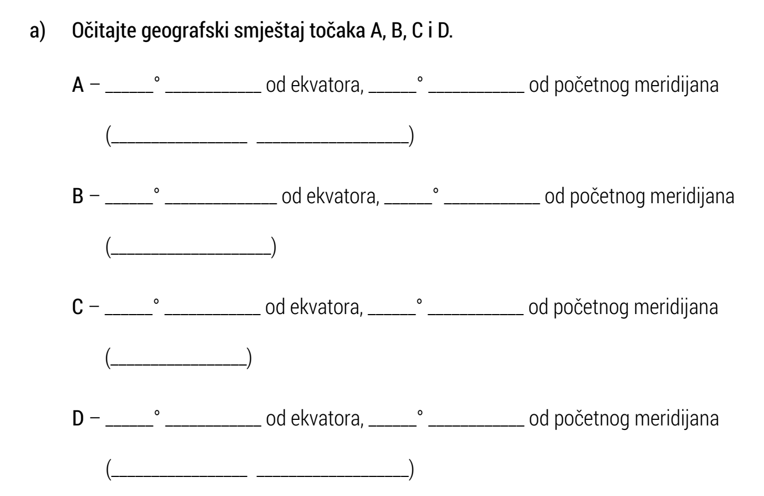
Riješite zadatke u radnoj bilježnici na stranicama 12-15!
20
južno
60
zapadno
Južna
Amerika
60
sjeverno
120
istočno
Azija
20
sjeverno
30
istočno
Afrika
40
sjeverno
100
zapadno
Sjeverna
Amerika

Slide 40
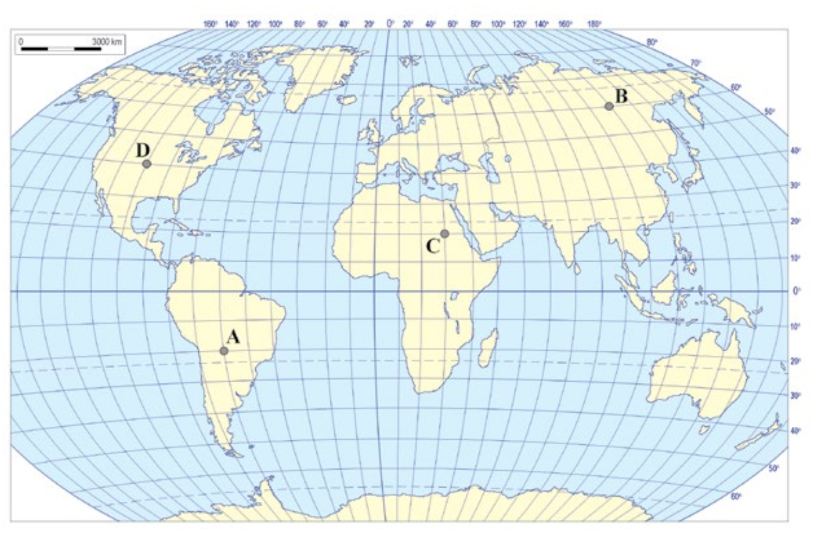
Riješite zadatke u radnoj bilježnici na stranicama 12-15!
1
4
3
2

